Slide 1
Bible

Slide 2
Obecné informace
Bible – z řeckého biblia = knihy
soubor knih, které křesťanství a judaismus považuje za posvátné
je označována také jako Písmo svaté, zkráceně Písmo, někdy též jako Kniha knih
kromě náboženského učení přinášela i významné mravní poselství
byla cenným pramenem vypovídajícím o starověkých civilizacích

Slide 3
Starý zákon
rozsáhlejší a starší část Bible
významná památka hebrejské literatury
základem Starého zákona je Pět knih Mojžíšových (Tóra)
nejznámější jsou první dvě knihy:
Genesis (Stvoření)
Exodus (Odchod)

Slide 4
Genesis (1. kniha Mojžíšova)
vypráví o dějinách lidstva od stvoření světa, např. o Adamovi a Evě, o střetu Ábela a Kaina, o potopě světa, o stavbě babylónské věže a zmatení jazyků
Exodus (2. kniha Mojžíšova)
je věnován životu proroka Mojžíše, který vyvedl Židy z egyptského zajetí a dovedl je do Palestiny („zaslíbené země“)
zaznamenává např. soubor mravních zásad, jež obdržel Mojžíš od Boha pro svůj lid (tzv. Desatero)

Slide 5
ZNĚNÍ DESATERA:
l. V jednoho Boha věřiti budeš. 2. Nevezmeš jména Božího nadarmo. 3. Pomni, abys den sváteční světil. 4. Cti otce svého i matku svou, abys dlouho živ byl a dobře ti bylo na zemi. 5. Nezabiješ. 6. Nesesmilníš. 7. Nepokradeš. 8. Nepromluvíš křivého svědectví proti bližnímu svému. 9. Nepožádáš manželky bližního svého, 10. aniž požádáš statků jeho.

Slide 6
na Tóru navazují další historické knihy, vyprávějící mj. o panování bájných králů Davida a Šalomouna, tzv. Královské knihy
další částí jsou Knihy prorocké
Starý zákon obsahuje i lyrické texty, tzv. žalmy
mezi nejslavnější texty patří Píseň písní (připisovaná židovskému králi Šalomounovi)

Slide 7
Nový zákon
druhá část bible, psaný řecky
nejstarší památka křesťanské literatury, ústřední postavou je Ježíš z Nazaretu, zakladatel křesťanského náboženství
základem jsou čtyři evangelia (z řec. evangelion = dobrá zpráva): Markovo, Matoušovo, Lukášovo a Janovo - vypravují o životě, skutcích, umučení a zmrtvýchvstání Ježíše Krista

Slide 8
další částí Nového zákona jsou Skutky apoštolské – zachycují počátky křesťanství a osudy Ježíšových učedníků (apoštolů)
následují epištoly (listy) obsahující výklad Ježíšova učení
poslední knihou Nového zákona je Zjevení svatého Jana (též Apokalypsa) obsahující vize konce světa a okolnosti druhého příchodu Krista

Slide 9
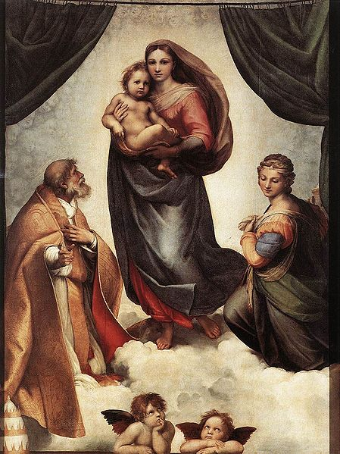
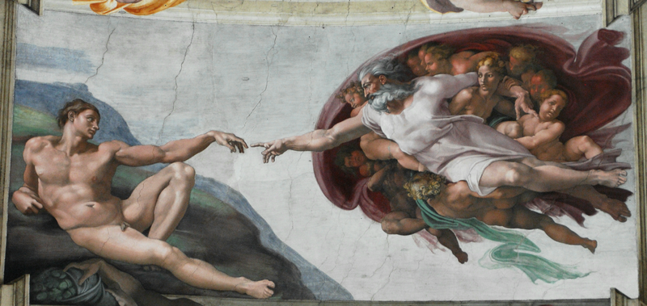
Inspirace
Michelangelo: Stvoření Adama
Dostupné z http://commons.wikimedia.org/wiki/File:God2-Sistine_Chapel.png
Rafael: Sixtinská madona
Dostupné z http://commons.wikimedia.org/wiki/File:Raffael6.jpg?uselang=cs

Slide 10
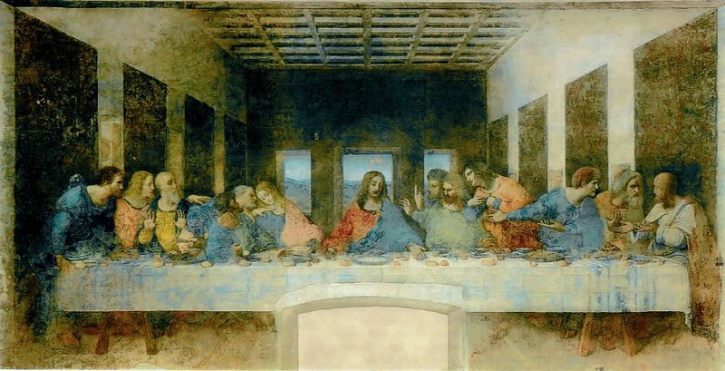
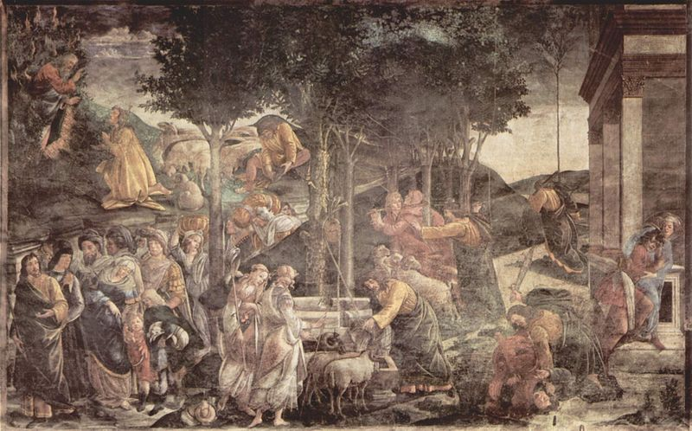
Dostupné z http://commons.wikimedia.org/wiki/File:%C3%9Altima_Cena_-_Da_Vinci_5.jpg?uselang=cs
Leonardo da Vinci: Poslední večeře Páně
Sandro Botticelli: Scény z Mojžíšova života
Dostupné z http://commons.wikimedia.org/wiki/File:Botticelli_Scenes_from_the_Life_of_Moses.jpg?uselang=cs

Slide 11
Použitá literatura a zdroje
DANIEL RAUS. Píseň písní: píseň Šalamounova. Vyd. 1. V Praze: G plus G, 2006, 101 s. ISBN 80-861-0390-0.
SOUKAL, Josef. Přehled dějin literatury: pro střední školy. 1. vyd. Praha: SPN - pedagogické nakladatelství, 2006, 120 s. ISBN 80-7235-316-0.
BLÁHOVÁ, Renata. Literatura pro 1. ročník středních škol. Vyd. 1. Brno: Didaktis, c2008, 151 s. ISBN 978-807-3581-152.
POLÁŠKOVÁ, Taťána, Dagmar MILOTOVÁ a Zuzana DVOŘÁKOVÁ. Literatura: přehled středoškolského učiva : [včetně současné literatury. 2. vyd. Třebíč: Petra Velanová, 2006, 207 s. Maturita. ISBN 80-902-5716-X
http://www.eucharistie.cz/czech/texty/desatero2.html
http://commons.wikimedia.org/wiki/Main Page
objekty z www.fotosearch.cz jsou bez licenčního poplatku
Materiály jsou určeny pro bezplatné používání pro potřeby výuky a vzdělávání na všech typech škol a školských zařízení. Jakékoliv další využití podléhá autorskému zákonu.

